Slide 1

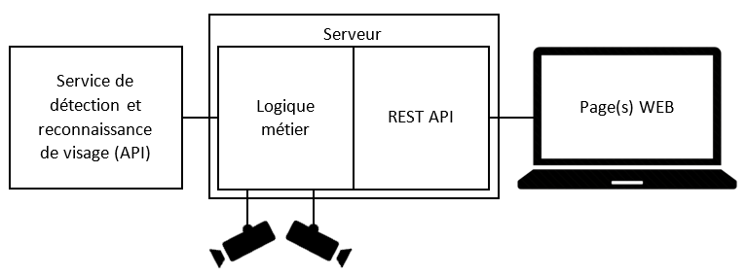
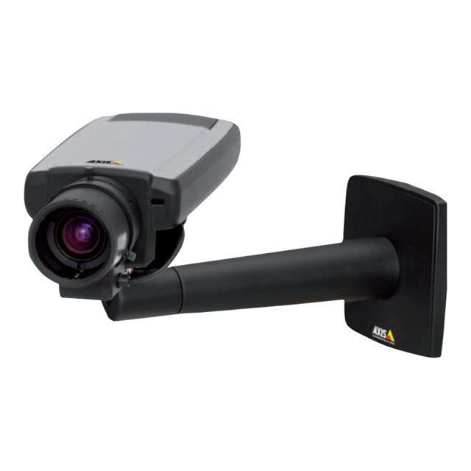
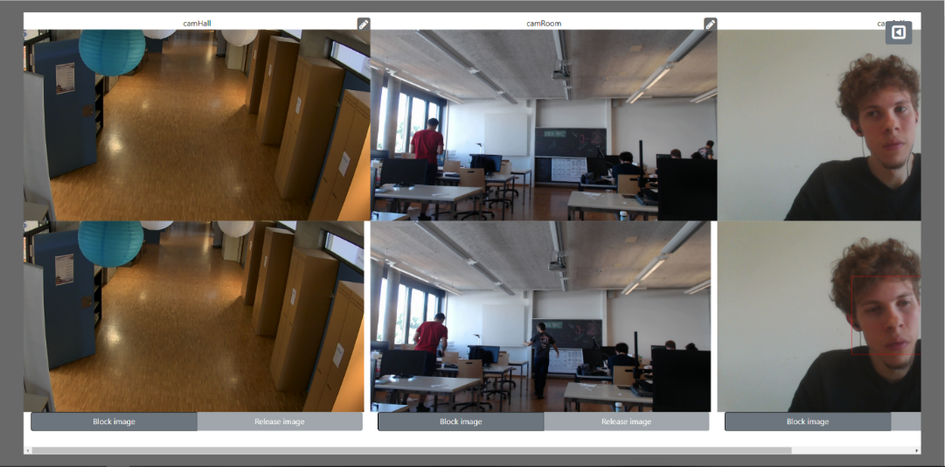
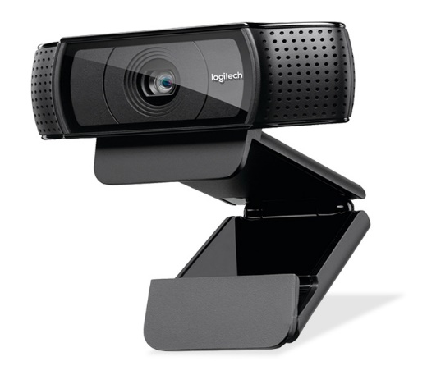
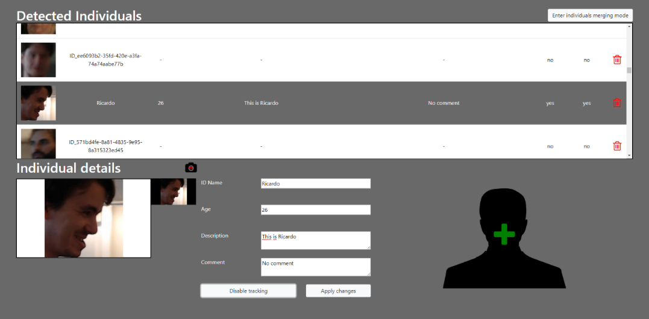
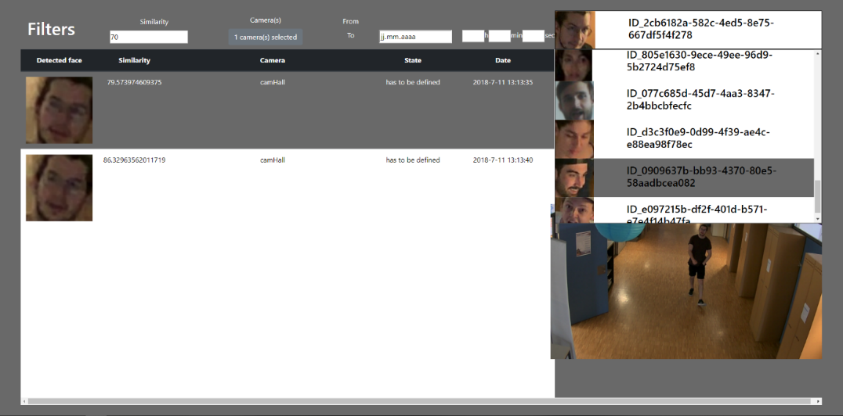


Informatique
Identification et reconnaissance d’individus
HumanRec
CONTEXTE
HISTORIQUE
La vidéosurveillance est un domaine poussé à l’extrême dans certains pays tels que la Chine ou les Etats-Unis et, dans une moindre mesure, dans d’autres contrées comme la Suisse.
La motivation de ce projet de Bachelor est d’être capable de connaître les déplacements d’un individu dans un lieu dans lequel des caméras ont été installées afin d’y renforcer la sécurité.
Un premier travail de semestre a été réalisé dans l’optique de la vidéosurveillance. Celui-ci consistait en la réalisation d’un prototype Java permettant de détecter et reconnaître des visages sur une webcam ou une vidéo préalablement enregistrée et l’analyse de deux services de détection et identification faciale.
Un historique peut être activé ou désactivé pour chaque individu, connu ou inconnu, capturé par le système. Lorsque l’historique est activé sur un individu, à chaque fois que celui-ci sera reconnu par une caméra, il sera mis à jour. Lorsqu’il est désactivé, l’historique n’est plus mis à jour. Une entrée de l’historique contient le visage détecté, le pourcentage de similitude, le nom de la caméra ayant détecté l’individu ainsi que la date et l’heure de la capture.
ARCHITECTURE
OBJECTIFS
Le premier objectif de ce projet est de concevoir et implémenter un prototype web permettant le suivi d’un individu au travers d’une interface visuelle.
Le second objectif est de mettre en place la gestion des caméras (ajout, retrait) sur cette même interface.
Schéma general du prototype
CAMERAS
RESULTATS
Dans le but de capturer des individus au sein de la HEIA-FR, une caméra IP AXIS Q1604 représentée ci-contre a été mise à disposition.
La page Cameras affiche les vidéos live du système en haut et les images analysées en bas. Une caméra peut être ajoutée, supprimée ou éditée.
AXIS Q1604
Cameras
Une webcam Logitech HD Pro Webcam C920 a été également prêtée pour ce projet. Les frames de cette webcam sont capturées et envoyées par un serveur implémenté en NodeJS.
La page Individuals affiche les individus connus et inconnus du système. Les informations d’un individu sont éditables et des photos peuvent être ajoutées ou supprimées.
Logitech HD Pro Webcam C920
INDIVIDUS
Individuals
Un individu peut entrer de deux manières différentes dans le système. Il peut soit être ajouté de manière automatique lors de la détection par une caméra grâce au service d’Amazon, soit être ajouté manuellement par l’utilisateur du système. Un individu est caractérisé par des images, un identifiant, un âge, une description et un commentaire.
La page History affiche l’historique de l’individu sélectionné qui peut être filtré avec le pourcentage de similitude, les caméras désirées ou encore les dates entre lesquelles l’historique veut être consulté.
History
Candidat-e:
Professeur-e-s:
Projet proposé par:
Nicolas Fuchs
Elena Mugellini
Omar Abou Khaled
HumanTech
EIA-FR | Bd de Pérolles 80 | CH-1700 Fribourg | t. +41 26 429 66 11 | www.eia-fr.ch

